Slide 1
ISIC2018 皮肤病变分割
基于 U-Net / ResNet34-UNet 的深度学习语义分割
人工智能物联网导论 课程大作业
小组成员：韩越 田晔

Slide 2
分工与参考
Team Contributions & References
👥 小组成员分工
韩越
• U-Net 模型架构设计与实现
• 训练流程代码编写与 GPU 优化
• 实验报告撰写与结果分析
田晔
• 数据集预处理与数据增强方案
• 超参数调优实验
• PPT 制作与可视化

Slide 3
任务与数据集
Task Overview & Dataset
🔧 数据预处理
• 图像统一缩放至 256×256
• ImageNet 均值/标准差归一化
📈 数据增强 (仅训练集)
• 随机水平/垂直翻转
• 随机旋转 (±20°)
• 颜色抖动 (亮度/对比度 ±0.2)
🎯 任务目标
• ISIC2018 Task 1: 皮肤病变边界分割
• 对皮肤镜图像进行像素级病变区域分割
• 辅助皮肤科医生快速定位和评估病变
📊 数据集来源
• International Skin Imaging Collaboration (ISIC)
• 训练集: 2,594 张 | 验证集: 100 张 | 测试集: 1,000 张
• 每张图像配有二值分割标签 (Ground Truth)
mode | 图像变换 | mask 变换
train | Resize + 翻转 + 旋转 + 颜色抖动 + 归一化 | 同样的几何变换（不含颜色抖动）
val / test | Resize + 归一化 | 仅 Resize

Slide 4
模型架构
U-Net Architecture
🏗️ U-Net 结构
经典 U 形结构，手写实现，不依赖预训练权重。
编码器 (Encoder)
Conv(3→64) → Conv(64→128) → Conv(128→256) → Conv(512)
每层: DoubleConv (Conv-BN-ReLU)×2 + MaxPool
瓶颈层 (Bottleneck)
Conv(512→1024)
解码器 (Decoder)
ConvTranspose + Skip Connection + DoubleConv
(1024→512→256→128→64)
📐 模型参数
• 总参数量: 31,037,633 (~31M)
• 输入: 3 × 256 × 256 (RGB图像)
• 输出: 1 × 256 × 256 (分割概率图)
🔑 关键设计
• 跳跃连接 (Skip Connections)
保留浅层细节信息，缓解下采样信息丢失
• 对称编码器-解码器结构
• 端到端训练，无需预训练权重

Slide 5
模型架构
U-Net Architecture+ResNet34 Architecture
🏗️ 在基础 U-Net 上的改进：
编码器换成 ImageNet 预训练 ResNet34，解码器仍是 U-Net 风格。
编码器 (Encoder)
从 ResNet34拆出各层
瓶颈层 (Bottleneck)
Conv(512→1024)
解码器 (Decoder)
上采样 → 与 skip 拼接 → 双卷积。
层 | 输出尺寸 (256 输入) | 通道
enc0 (conv1+bn+relu) | 128×128 | 64
pool0 + layer1 | 64×64 | 64
layer2 | 32×32 | 128
layer3 | 16×16 | 256
layer4 | 8×8 | 512
特殊处理：ResNet 第一层 stride=2，最终只到 128×128，所以加了 final_up 再放大到 256×256

Slide 6
训练配置
Training Configuration
⚙️ 超参数设置
• 优化器: Adam (lr=1e-4, weight_decay=1e-4)
• 损失函数: Dice Loss + BCE Loss (组合)
• Batch Size: 8
• Epochs: 50
• 输入尺寸: 256×256
📉 学习率调度
• ReduceLROnPlateau
• patience=5, factor=0.5
• 初始 1e-4 → 最低 6e-6
💻 训练环境
• GPU 训练 + AMP 混合精度加速
• 框架: PyTorch + CUDA
• 训练时间: 约 3.1～3.2 小时 / 模型 (50 epochs)
📊 训练数据
• 训练样本: 2,594 张
• 验证样本: 100 张（官方验证集）
• 测试样本: 1,000 张
🛡️ 正则化
• L2 权重衰减 (1e-4)
• 数据增强 (翻转/旋转/颜色抖动)

Slide 7
实验结果——基础 U-Net
Experimental Results
0.8757
Dice Coefficient
0.7994
IoU Score
0.9304
Pixel Accuracy
0.8859
Best Val Dice (Ep.44)
📈 训练过程指标变化
训练初期 (Epoch 1-10): Loss 快速下降, Val Dice 从 0.77 提升至 0.87+
训练中期 (Epoch 11-44): Loss 稳定下降, Val Dice 提升至最高 0.8859 (Epoch 44)
训练后期 (Epoch 45-50): Val Dice 在 0.87-0.88 波动, 学习率降至 6e-6, 模型收敛
✅ 测试集 Dice (0.8757) 与最佳验证 Dice (0.8859) 差距约 0.01, 泛化能力良好

Slide 8
实验结果——模型优化对比
Experimental Results
指标 | 基础 U-Net | ResNet34-UNet (优化) | 提升
验证集最佳 Dice | 0.8859 (Ep.44) | 0.9041 (Ep.36) | +2.05%
测试集 Dice | 0.8757 | 0.8903 | +1.67%
测试集 IoU | 0.7994 | 0.8171 | +2.21%
测试集 Pixel Accuracy | 0.9304 | 0.9385 | +0.87%
模型参数量 | 31.0M | 29.2M | -5.8%
训练时间 | ~3.2h | ~3.1h | 相近 (AMP)

Slide 9
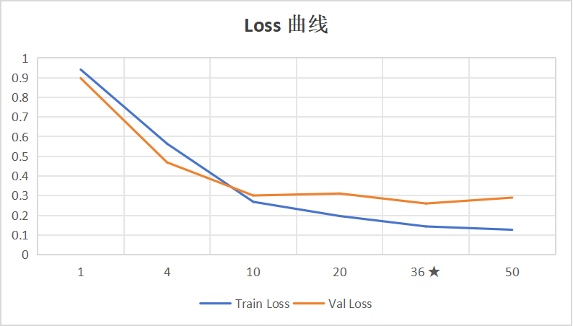
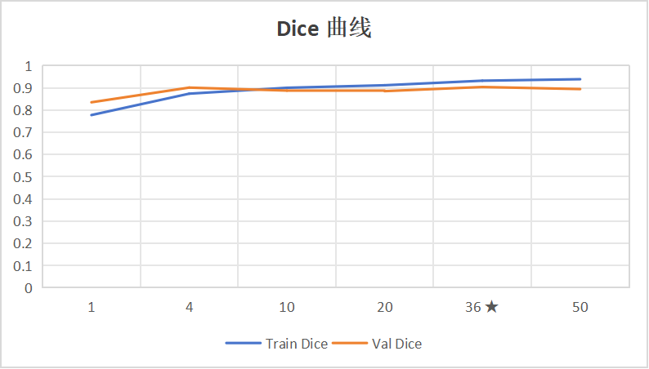
训练曲线
ResNet34-UNet Training Curves
ResNet34-UNet：Epoch 1 Val Dice=0.8352，Epoch 36 最佳 Val Dice=0.9041，测试集 Dice=0.8903

Slide 10
分析与结论
Analysis & Conclusion
💡 关键发现
1. 组合损失函数优势
Dice+BCE 比单独 BCE 更适合类别不平衡的分割任务
2. 预训练编码器效果显著
ResNet34-UNet 第 1 epoch Val Dice 即达 0.8352，接近 U-Net 训满 50 轮水平
3. 数据增强效果显著
翻转/旋转/颜色抖动提升模型泛化能力
4. AMP 混合精度加速
在 GPU 上显著缩短训练时间
⚠️ 待改进方向
• 引入注意力机制 (Attention U-Net)
• 尝试更深或更轻量 backbone
• 模型剪枝/量化适配边缘部署
• TTA 测试时增强进一步提升精度
🎯 结论
U-Net 测试集 Dice=0.8757，ResNet34-UNet 提升至 0.8903。
两模型验证集与测试集 Dice 差距约 1.0%～1.4%，泛化能力良好，
为 AIoT 场景下的皮肤病辅助诊断提供了可行的技术方案。

